Slide 1
聖經希臘文輕鬆速成 （4小時）
郭承天
政治大學政治系特聘教授、宗教所合聘教授
Copyright©2015 郭承天 版權所有
歡迎免費下載，但非經作者許可，不得作為商業用途。使用本教材需先至BibleWorks網站下載bwgrkl字型。惠賜修正建議，請寄ctkuo@nccu.edu.tw

Slide 2
為何四小時可以學會希臘文？
過去學習聖經希臘文的「悲慘世界」。
學習希臘文的目的主要是「讀懂」；聽、說、寫不重要。
千變萬化的拼字規定，現在有電子聖經工具代替人腦。
希臘文翻譯成英文的問題，許多不會出現在希臘文翻譯成中文。
本教材提供輕鬆速成的秘訣，讓初學者輕易上手。
Notes:
我在華神選修暑期文與密集班兩堂希臘文，每天花6小時背誦希臘文，仍被死當。但是我會流利的英文，也讀過日文與法文。
不是學生的錯，是老師與教材的錯。
名詞30種變化，動詞1296種變化（大家讀希臘文，一讀就餓，一餓就溜）。

Slide 3
主題
字母、發音與冠詞
名詞、介系詞、形容詞、代名詞
動詞、不定詞、分詞
電子聖經工具與翻譯練習

Slide 4
字母、發音與冠詞(學院派1/8)
a b g d e z h q i
alpha beta gamma delta epsilon zeta eita theta iota
k l m n x o p r s/j t u
kappa lambda mu nu xi omicron pi rho sigma tau upsilon
f c y w
phi chi psi o:mega
字母歌
Notes:
先讀一遍字母的正確發音，但是一生可能就只會用到幾次。

Slide 5
字母、發音（夜市派2/8）
a b g d e z h q i
a b g d e z ei thi i
k l m n x o p r s/j t u
k l m n x o p r s t u
f c y w
f chi psi w

Slide 6
字母、發音與冠詞(3/8)
Notes:
大家練習寫，每個字母寫三次。我唸一個字母，大家就寫那個字母三次。一邊寫一遍念。

Slide 7
字母、發音與冠詞(4/8)
Aa Bb Gg Dd Ee Zz Hh Qq Ii Kk Ll Mm Nn Xx Oo Pp Rr Ss Tt Uu Ff Cc Yy Ww
Notes:
看看就好，不必背。將來有需要時，再拿來對照。

Slide 8
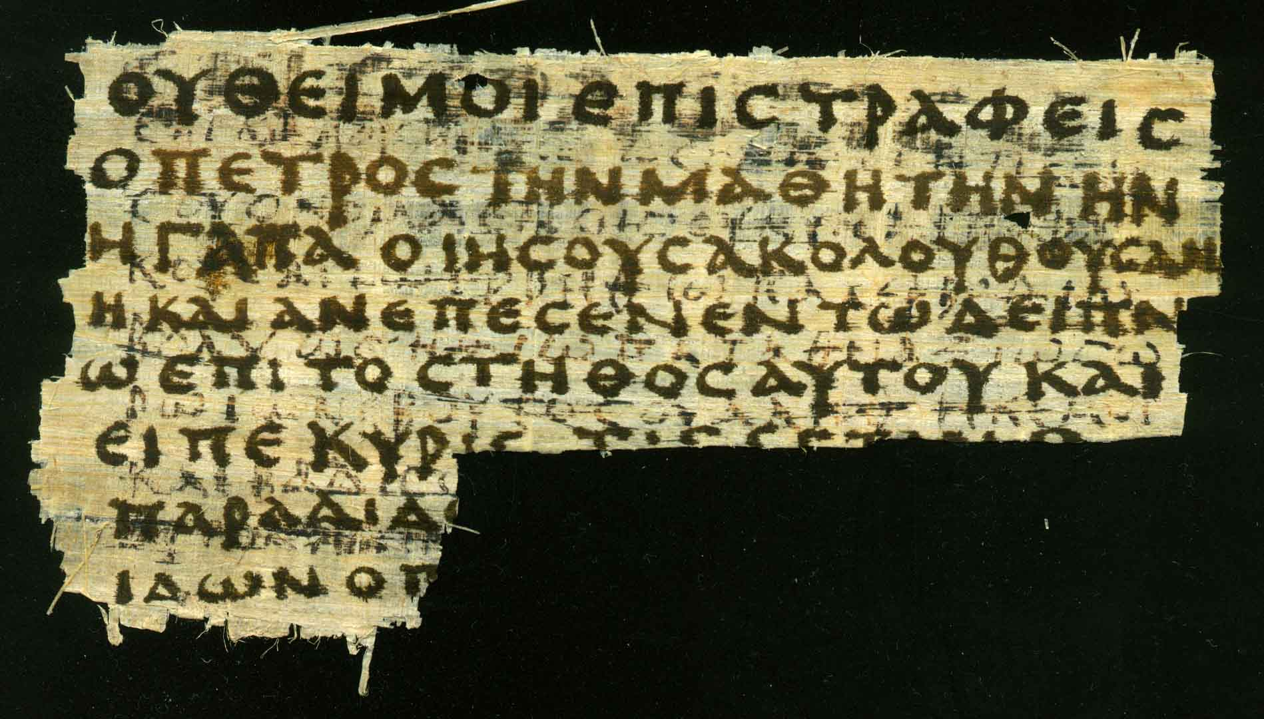
約21：19（後兩字）-20

Slide 9
字母、發音與冠詞(6/8)
聲調符號
揚音符 ( h,, )，抑音符 ( h.. )，抑揚音符 ( h// / 或 ~ )
氣號( h``)；無氣號( hvv)
練習發音： pa,ter to. toi/j o` h`mw/n
聲調符號會結合在一起{ } - ; ' = e[n o] ou-toj
Notes:
聲調符號結合在一起時，請判斷是什麼符號。

Slide 10
字母、發音與冠詞(7/8)
雙母音：ai ei oi au ou ui eu/hu / vIhsou/j pneu/ma
標點符號逗點（,）和句點（.）」的用法與中文一樣。比較高的句點（\）要轉換成中文的分號（;）或冒號（:）。希臘文分號（;）是問號(?)。
有些字母下面會有一個像是小寫 i 的文法符號（w|）。目前不要理他，這大都是名詞（間接受格）文法符號。
Notes:
雙母音只有兩個會變動發音。

Slide 11
字母、發音與冠詞(8/8)
 |  | 陽性 | 陰性 | 中性
單數 | 主格 | o` | h` | to,
 | 所有格 | tou/ | th/j | tou/
 | 間接受格 | tw|/ | th/| | tw|/
 | 直接受格 | to,n | th,n | to,
複數 | 主格 | oi` | ai` | ta,
 | 所有格 | tw/n | tw/n | tw/n
 | 間接受格 | toi/j | tai/j | toi/j
 | 直接受格 | tou,j | ta,j | ta,
冠詞歌
Notes:
簡單拼法的冠詞預告名詞的詞性。請大家跟我唸兩遍，但是不要死背。一邊聽冠詞歌，一邊看著這些冠詞，高興聽兩次。

Slide 12
主禱文朗讀（太6：9-13）
Pa,ter h`mw/n o` evn toi/j ouvranoi/j)
Pater heimo:n ho en tois u:ranois
我們在諸天的父啊！
a`giasqh,tw to. o;noma, sou)
Hagiastheito: to onoma su:
祢的名必稱為聖；
Notes:
先跟著我唸一遍希臘文，然後自己念英文拼音。

Slide 13
主禱文朗讀（太6：9-13）
evlqe,tw h` basilei,a sou)
Eltheto: hei basileia sou
祢的國必來到；

Slide 14
名詞、介系詞、形容詞、代名詞（1/9）
冠詞與名詞的詞性
「希臘文法翻譯表」希臘文速成12文法翻譯表.docx
「希臘文介系詞翻譯表」希臘文速成13介系詞翻譯表.docx
介系詞會因為後面接的名詞詞性不同（所有格、直接受格、間接受格），而有不同的翻譯。
Notes:
這兩個表格在講義的37頁左右。

Slide 15
電子聖經工具
信望愛信仰與聖經資源中心 (http://bible.fhl.net/)
(BibleWorks 9)

Slide 16
信望愛信仰與聖經資源中心 (http://bible.fhl.net/)
開啟超連結
「新約聖經」選擇「和合本」「原文」
選擇經文
選擇「閱讀」即可進入原文互動
滑鼠點到的字，會出現原文編號、詞性與中文翻譯

Slide 17
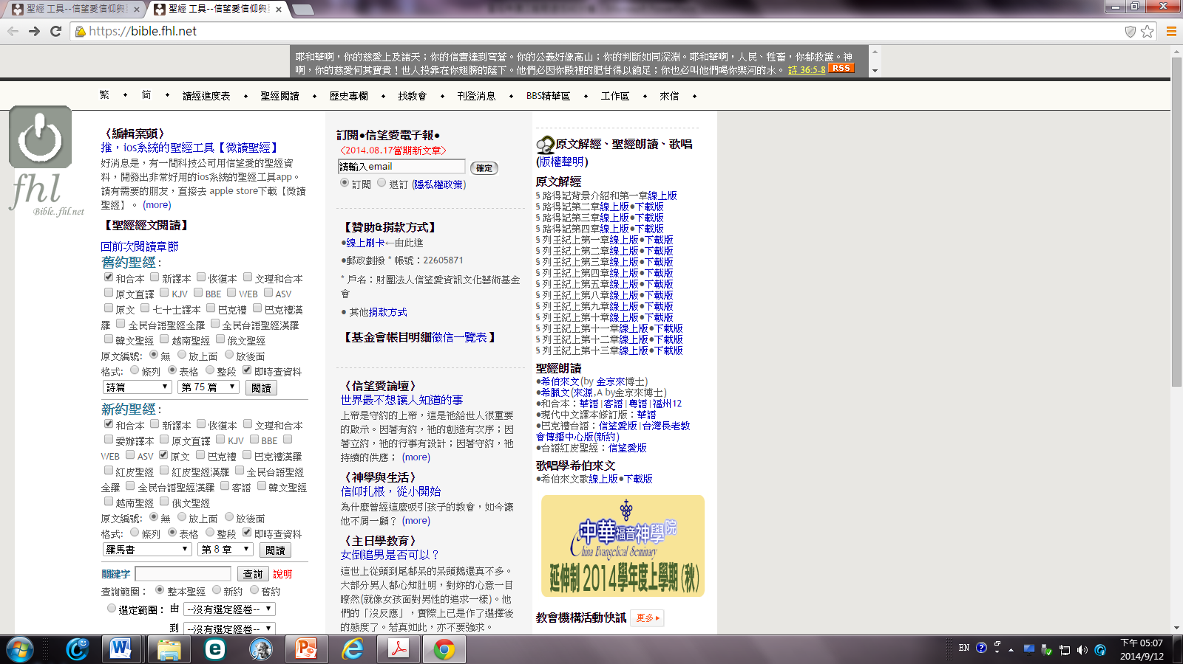

Slide 18
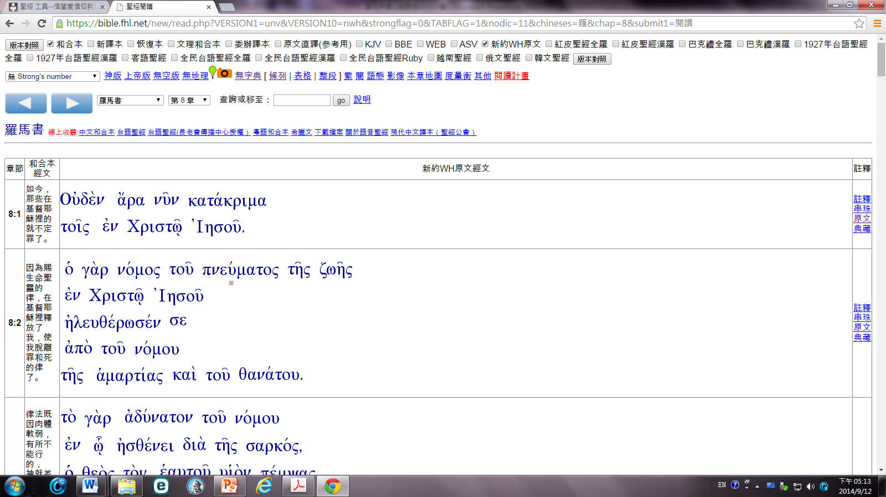

Slide 19
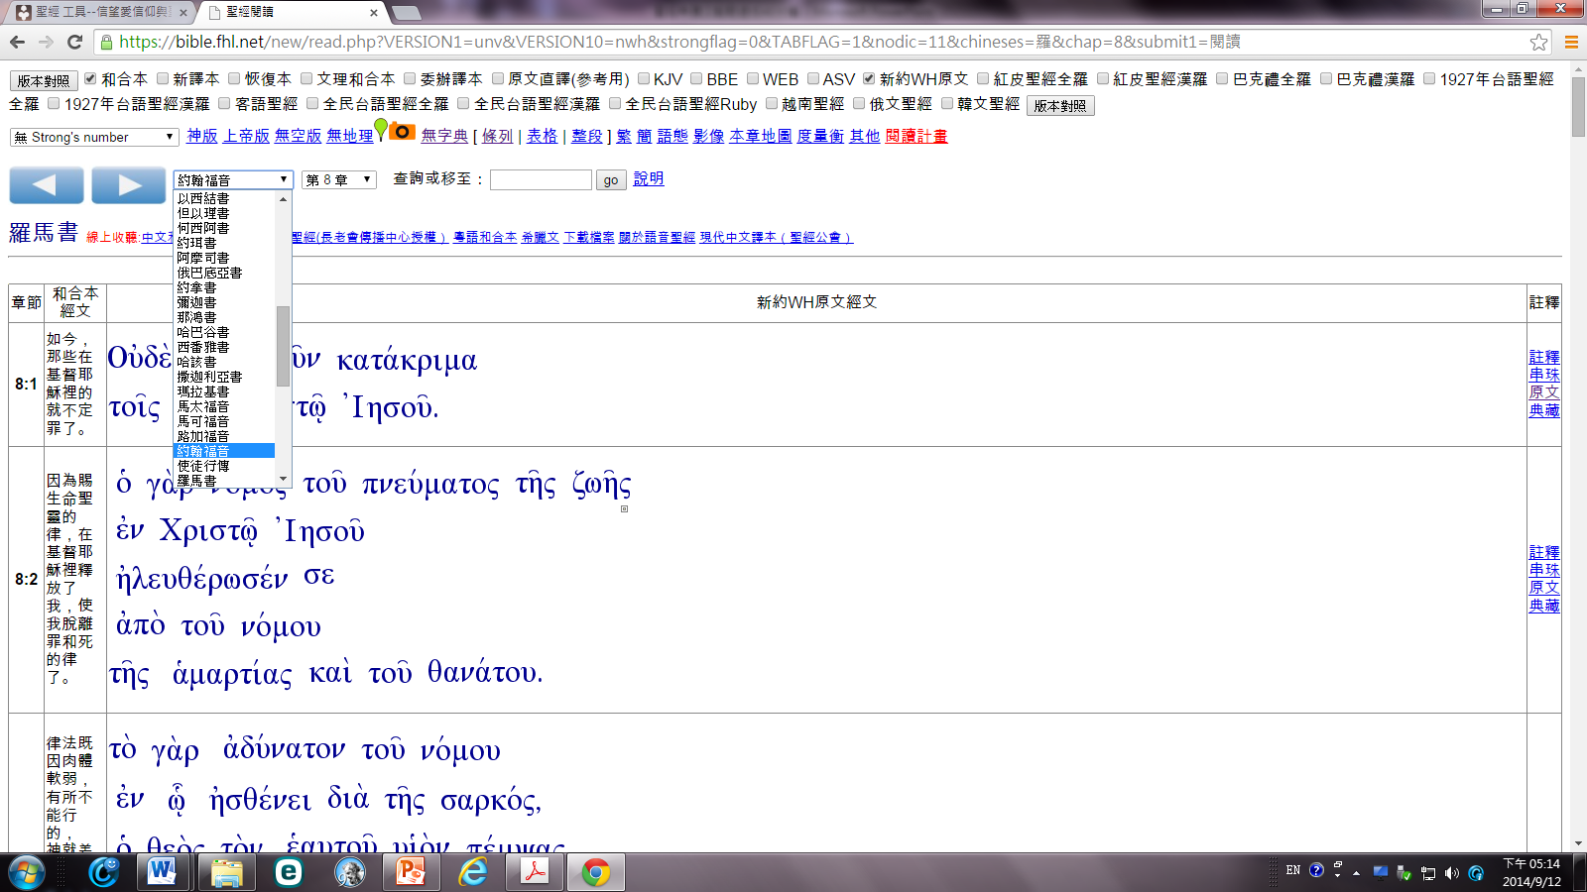

Slide 20
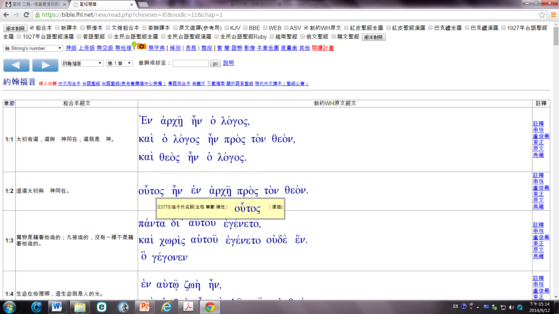

Slide 21
冠詞與名詞的詞性相同（2/9）
 |  | 陽性 | 陰性 | 中性
單數 | 主格 | o` | h` | to,
 | 所有格 | tou/ | th/j | tou/
 | 間接受格 | tw|/ | th/| | tw|/
 | 直接受格 | to,n | th,n | to,
複數 | 主格 | oi` | ai` | ta,
 | 所有格 | tw/n | tw/n | tw/n
 | 間接受格 | toi/j | tai/j | toi/j
 | 直接受格 | tou,j | ta,j | ta,
Notes:
跟著唸，不要死背。

Slide 22
名詞、介系詞、形容詞、代名詞（3/9）
名詞的格Case
Nominative主格（提名的）
Genitive 所有格（上帝創造的屬於上帝）
Dative 間接受格（約會要帶禮物給誰？）
Accusative 直接受格（被控告的）
Vocative呼格（聲調的）

Slide 23
名詞、介系詞、形容詞、代名詞（4/9）
名詞的格Case
主格。動作的發動者。o` lo,goj（約1：1）
呼格。XX啊（呀）！Pa,ter h`mw/n （太6：9）
所有格
屬誰、關於誰、具有、誰的（兒子）
vApoka,luyij vIhsou/耶穌的啟示（啟1：1）
作為形容詞。o` avgaqo.j a;nqrwpoj那好人（太12：35）
作為副詞。
h=lqen pro.j auvto.n nukto.j 晚上去祂那裡（約3：2）

Slide 24
名詞、介系詞、形容詞、代名詞（5/9）
名詞的格Case
間接受格
給、藉著、使用、向、（同）在。tai/j qrixi.n auvth/j用她的頭髮（約11：2）
其次受到動作影響的人物。 e;dwken)))soi u[dwr zw/n祂給妳活水（約4：10）
直接受格
最先受到動作影響的人物。pro.j to.n qeo,n（約1：1）
可作為副詞。perisso.n e;cwsin豐盛地得到（約10：10）

Slide 25
介系詞空間圖
evpi, 所間
avna,直
peri,直
evn 間
dia, 所
eivj 直
evk 所
pro,j 直
avpo, para, 所
u`po 直
名詞、介系詞、形容詞、代名詞（6/9）

Slide 26
空間介系詞
avna,（啟7：17）
evpi,（約1：51）
peri,（啟15：6）
eivj（約1：12）
pro,j（約1：1）
u`po（約1：48）
avpo, （約1：44）
para,（約1：6）
evn（約1：1）
dia, （約1：17）
evk（約1：13）

Slide 27
名詞、介系詞、形容詞、代名詞（7/9）
「希臘文介系詞翻譯表」的其他介系詞與連接詞
希臘文速成13介系詞翻譯表.docx

Slide 28
名詞、介系詞、形容詞、代名詞（8/9）
形容詞
配合所修飾的名詞，也有格、數、性，且需與之一致。o` qeo.j avlhqh,j evstin神是真實的（約3：33）
形容詞加上冠詞，就變成名詞。o` avgaqo.j a;nqrwpoj那好人（路6：45）
形容詞有時可以作為副詞，修飾動詞。tou/to avlhqe.j ei;rhkaj老實地說這話（約4：18）

Slide 29
名詞、介系詞、形容詞、代名詞（9/9）
代名詞
代名詞的格，是由句子的含意決定；數與性則是與所代替的名詞相同。例如，約翰遇見一群法利賽人。他們用石頭打他。
ti,j h[marten( ou-toj h' oi` gonei/j auvtou/ 誰犯罪？這人或他的雙親？（約9：2）

Slide 30
主禱文朗讀（太6：9-13）
Pa,ter h`mw/n o` evn toi/j ouvranoi/j)
Pater heimo:n ho en tois u:ranois
我們在諸天的父啊！
a`giasqh,tw to. o;noma, sou)
Hagiastheito: to onoma su:
祢的名必稱為聖；

Slide 31
主禱文朗讀
evlqe,tw h` basilei,a sou)
Eltheto: hei basileia sou
祢的國必來到；

Slide 32
主禱文朗讀
genhqh,tw to. qe,lhma, sou
Geneitheito: to theleima sou
祢的旨意必實現在地上，
w`j evn ouvranw/| kai. evpi. gh/j)
Ho:s en u:rano: kai epi geis
如同在天上；

Slide 33
主禱文朗讀
to.n a;rton h`mw/n to.n evpiou,sion
Ton arton heimo:n ton epiu:sion
我們日用的食物，
do.j h`mi/n sh,meron)
Dos heimin seimeron
今日祢必給我們；

Slide 34
動詞、分詞、不定詞（1/7）
動詞
希臘文速成12文法翻譯表.docx
「行淫婦人的故事」（約8：11）
動詞＝主詞＋動詞，所以要與主詞的人稱與數要一致。
h=n o` lo,goj 一直有道（約1：1）
動詞沒有性別

Slide 35
動詞、分詞、不定詞（2/7）
動詞有下列變化：語態(voice)、語氣(mood)、時態(tense)
語態又分主動(active)、關身(middle)、被動(passive)。
語氣又分直說(indicative)、假設(subjunctive)、期望(optative)、命令(imperative)。
時態又分現在(present)、（不定）過去(aorist)、未來(future)、不完成(imperfect)、（過去）完成(pluperfect and perfect)
說話者的角度，決定了要使用的動詞時態，不一定與讀者的角度相同。
Notes:
不要死背這些詞性，電腦會告訴我們，看多了自然就熟。翻譯時參考翻譯表就可以。

Slide 36
動詞、分詞、不定詞（3/7）
動詞有下列變化：語態(voice)、語氣(mood)、時態(tense)
主動(active)：lu,w 。ou-toj h=lqen 這人來（約1：7）
關身(middle)：lu,omai關身語態有強調主詞主動的意思，類似主動語態，但是與主詞更「關身」（密且相關、相互影響）。也可以表示「將要」、「正在」的意思。作為強調主詞時，可以加上「自己」。avpelqw.n avph,gxato 他出去吊死自己（太27：5）
被動(passive)：表示「被（動作）」。avpestalme,noj para. qeou/ 被神差遣（約1：6）。但有些動詞是被動語態，卻有主動意思，如avpekri,qhn（回答；幾乎都是過去時態；徒22：8；25：16）。

Slide 37
動詞、分詞、不定詞（4/7）
動詞有下列變化：語態(voice)、語氣(mood)、時態(tense)
直說(indicative)：h=n o` lo,goj（約1：1）
假設(subjunctive)：如果、勸服、讓、可以。eiv evpisteu,ete Mwu?sei/如果你們相信摩西（約5：46）
期望(optative)：願、希望。dw,|h e;leoj o` ku,rioj願主賜福（提後1：16）
命令(imperative)：必、一定。耶穌講話常用。a=ron to.n kra,batto,n sou kai. peripa,tei拿起墊被！走一走！（約5：11）也應用在禱告中，以加強禱告的迫切性。
例子：練習不同語氣的「你去死」。

Slide 38
動詞、分詞、不定詞（5/7）
動詞有下列變化：語態(voice)、語氣(mood)、時態(tense)
現在(present): avmh.n avmh.n le,gw soi我實在告訴你（約3：3）
（不定）過去(aorist): hvrw,thsan auvto,n他們問他（約1：21）
未來(future)：「應許」也用未來時態。ouv mh. diyh,sei eivj to.n aivw/na將來永遠不渴（約4：14）
不完成(imperfect):「一直」 VEn avrch/| h=n o` lo,goj在起初一直有道（約1：1）
（過去）完成(pluperfect and perfect)：「已經」nu/n e;gnwkan現在他們已知道（約17：7）
說話者的角度，決定了要使用的動詞時態，不一定與讀者的角度相同。

Slide 39
動詞、分詞、不定詞（6/7）
分詞
是由動詞變化而來，功用大致像英文的動名詞。
分詞可以作為動詞 (para,gwn ei=den Leu.n 他經過時看見利未可2：14)、名詞（ta/j o` tisteu,wn 那持續相信的人約3：16）和形容詞（u[dwr to. zw/n 活水約4：11）。
分詞作為動詞時，有時態（現在、過去、完成）和語態（主動、關身、被動）。
分詞作為形容詞和名詞時，其格、數、性與所形容的名詞一致。
翻譯時就根據個別詞性規則來翻譯。

Slide 40
動詞、分詞、不定詞（7/7）
不定詞
像是動名詞，沒有時間意思，只有觀點，與分詞用法類似。翻譯：去（使）做什麼。o` pe,myaj me bapti,zein那差遣我來施洗的（約1：33）

Slide 41
主禱文朗讀（太6：9-13；1/4）
Pa,ter h`mw/n o` evn toi/j ouvranoi/j)
我們在諸天的父啊！
a`giasqh,tw to. o;noma, sou)
祢的名必稱為聖；
evlqe,tw h` basilei,a sou)
祢的國必來到；

Slide 42
主禱文朗讀（2/4）
genhqh,tw to. qe,lhma, sou
祢的旨意必實現在地上，
w`j evn ouvranw/| kai. evpi. gh/j)
如同在天上；
to.n a;rton h`mw/n to.n evpiou,sion
我們日用的食物，
do.j h`mi/n sh,meron)
今日祢必給我們；

Slide 43
主禱文朗讀（3/4）
kai. a;fej h`mi/n ta. ovfeilh,mata h`mw/n
祢必赦免我們的債，
w`j kai. h`mei/j avfh,kamen
toi/j ovfeile,taij h`mw/n)
就如同我們曾赦免了我們的債戶；

Slide 44
電子聖經工具與翻譯練習
信望愛信仰與聖經資源中心 (http://bible.fhl.net/)
BibleWorks 9

Slide 45
信望愛信仰與聖經資源中心 (http://bible.fhl.net/)
開啟超連結
「新約聖經」選擇「和合本」、「原文」
選擇經文「約翰福音」、「第一章」
選擇「閱讀」即可進入原文互動
滑鼠點到的字，會出現原文編號、詞性與中文翻譯

Slide 46
朗讀與翻譯練習(約1：1）
vEn avrch/| h=n o` lo,goj
kai. o` lo,goj h=n pro.j to.n qeo,n
kai. qeo.j h=n o` lo,goj
線上收聽希臘文

Slide 47
介紹BibleWorks
信望愛的字詞翻譯功能約90％正確，但沒有翻譯句子的能力
BibleWorks補充新的正確翻譯與相關經文
WinSplit開兩個視窗

Slide 48
主禱文朗讀（太6：9-13；1/4）
Pa,ter h`mw/n o` evn toi/j ouvranoi/j)
我們在諸天的父啊！
a`giasqh,tw to. o;noma, sou)
祢的名必稱為聖；
evlqe,tw h` basilei,a sou)
祢的國必來到；

Slide 49
主禱文朗讀（2/4）
genhqh,tw to. qe,lhma, sou
祢的旨意必實現在地上，
w`j evn ouvranw/| kai. evpi. gh/j)
如同在天上；
to.n a;rton h`mw/n to.n evpiou,sion
我們日用的食物，
do.j h`mi/n sh,meron)
今日祢必給我們；

Slide 50
主禱文朗讀（3/4）
kai. a;fej h`mi/n ta. ovfeilh,mata h`mw/n
祢必赦免我們的債，
w`j kai. h`mei/j avfh,kamen
toi/j ovfeile,taij h`mw/n)
就如同我們曾赦免了我們的債戶；

Slide 51
主禱文朗讀（4/4）
kai mh. eivsene,kh|j h`ma/j eivj peirasmo,n
祢必不讓我們進入試探，
avlla. r`usai h`ma/j avpo. tou/ ponhrou/)
反而祢必從那惡者釋放我們。

Slide 52
主禱文朗讀（補語）
{Oti sou/ eivsi,n h` basilei,a kai.
h` du,namij kai. h` do,xa
因為國度、權柄、榮耀都是祢的，
eivj tou.j aivw/naj) avmh,n)
直到永遠，阿們。

Slide 53
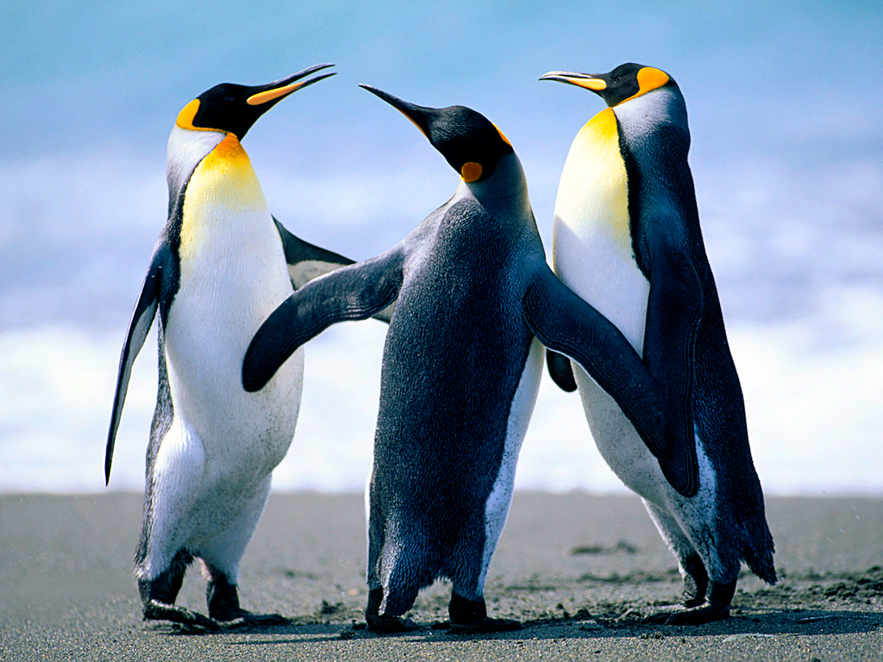
恭喜！恭喜！ 您學會了聖經希臘文！
Notes:
多讀、多朗誦，就會多信心與興趣。

